Slide 1
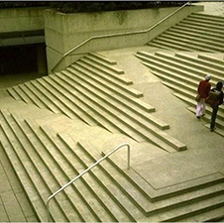
Conception universelle des apprentissages

Slide 2
Etudiant·e·s en situations de handicaps, troubles et maladies depuis 2015 en Communauté française

Slide 4
